Slide 1
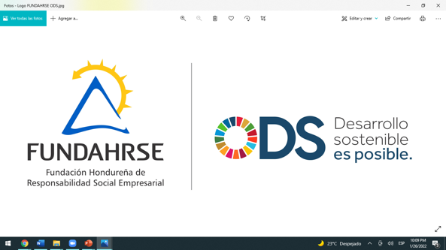
¿ Cómo fortalecer el diálogo público-privado
y con la sociedad civil para acelerar
la implementación de las NDC
Julio Gom Ph.D
Director Asociado de proyectos
FUNDAHRSE

Slide 2
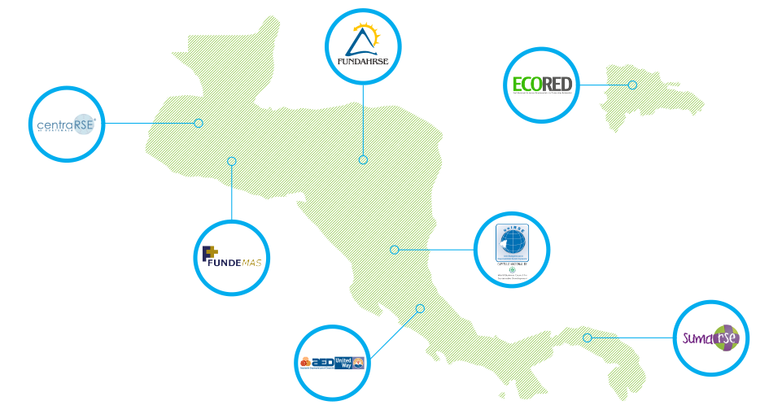
18 años de experiencia
140 empresas
230 mil colaboradores
55 % del PIB
4 organizaciones gremiales
15 organizaciones reportando
10 organizaciones con reporteria internacional.
Modelo con incidencia en la agenda nacional
32 Millones de dolares anuales en Inversion social de sus empresas miembros

Slide 3
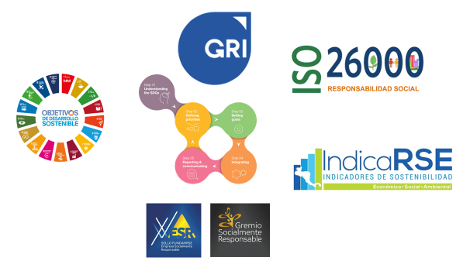
FUNDAHRSE
VISIÓN
Ser una organización líder, referente en Sostenibilidad Empresarial.
MISIÓN
impulsamos la transformación organizacional a través del liderazgo y la conducta empresarial responsable.
VALORES
● Integridad
● Compromiso
● Respeto
● Excelencia
● Responsabilidad
• 140 EMPRESAS
• 72 METRICA INDICARSE
• 69 SELLO ESR
• 25 MEMORIA GRI
www.fundahrse.org

Slide 4
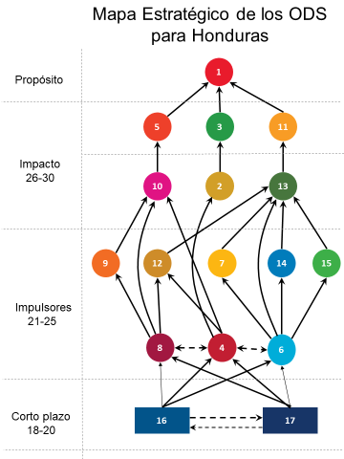
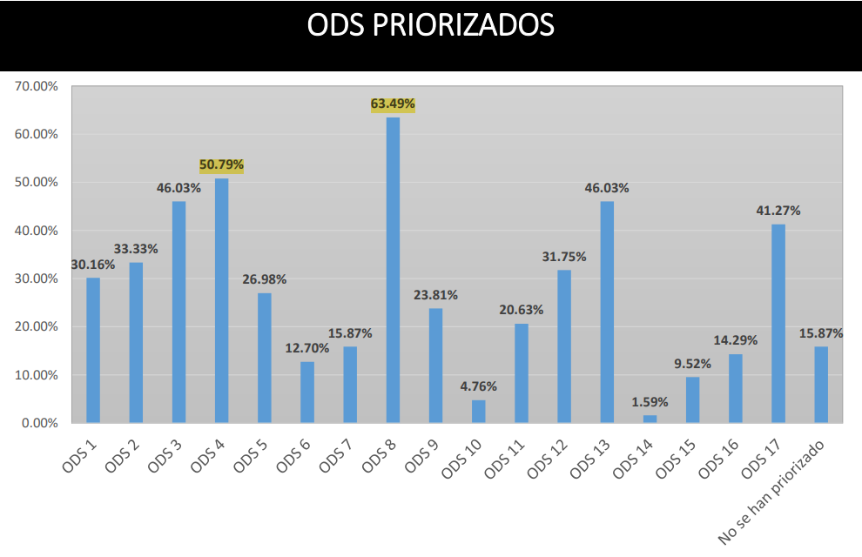
CULTURA Y ESTRATEGIA
2017
2022

Slide 5
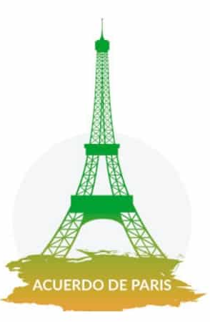
HONDURAS NDC
( Contribucion determinada nacional)
AUMENTO EN 1.3 MILLONES DE HECTAREAS DE BOSQUE
REDUCCION 16% GASES DE EFECTO INVERNADERO
LINEA ESTRATEGICA DE DESARROLLO URBANO.
LINEA ESTRATEGICA DE DESARROLLO RURAL
REDUCCION 39% CONSUMO DE LEÑA
AUMENTO DE UN 20% DE LOS BONOS VERDES
LINEA ESTRATEGICA DE DESARROLLO RURAL
LINEA ESTRATEGICA DE MARCO REGULATORIO EN ACTIVIDADES ECONOMICAS

Slide 6
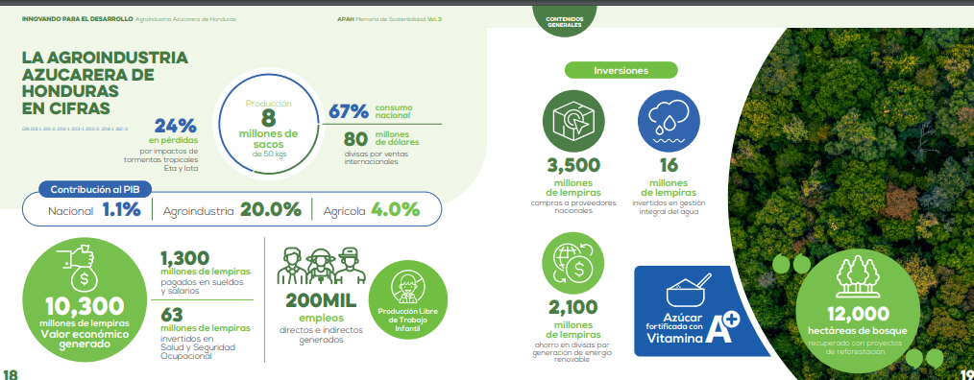
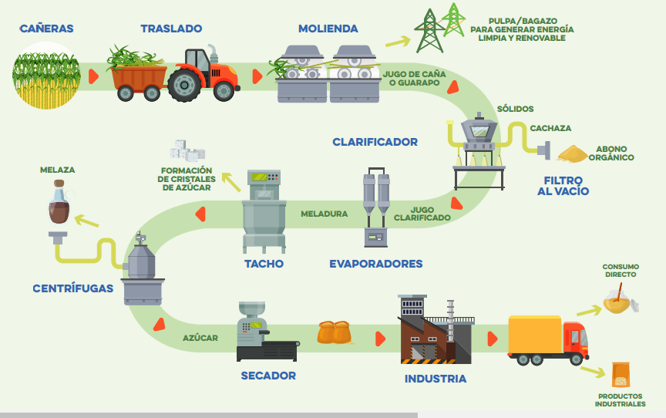
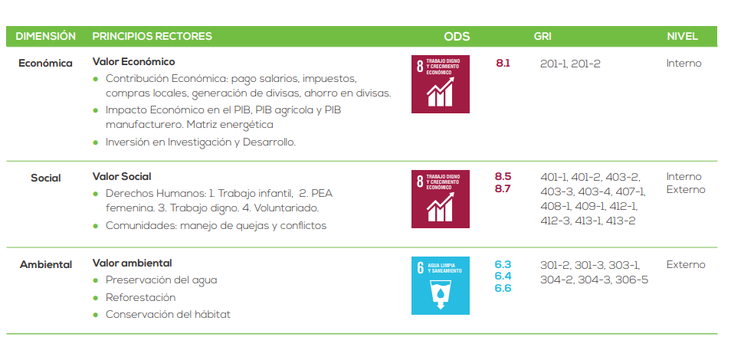
DEBIDA DILIGENCIA
OPERACIONES
RIESGOS
Gravedad-Probabilidad
Sector-geográfico-empresa
Prioridades
IMPACTOS
POSITIVOS
NEGATIVOS
ADAPTACION
MITIGACION
REMEDIACION

Slide 7
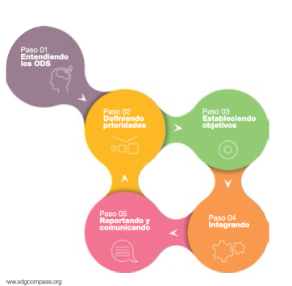
MODELO DE GESTIÓN ESTRATEGICA
METODO DE GESTION
INFRAESTRUCTURA DE CALIDAD
MODELO DE GESTIÓN
1. NORMA ISO 26000
GRI STANDARD
2. METRICA INDICARSE
3, PROCEDIMIENTOS ( CONSULTA SOCIAL, MATERIALIDAD……)
Conjunto de iniciativas, procesos, instituciones, autoridades normalizadoras, organizaciones, actividades y personas que interactúan entre sí.
Forma como se organizan y combinan los recursos con el propósito de cumplir las políticas, objetivos y regulaciones.

Slide 8
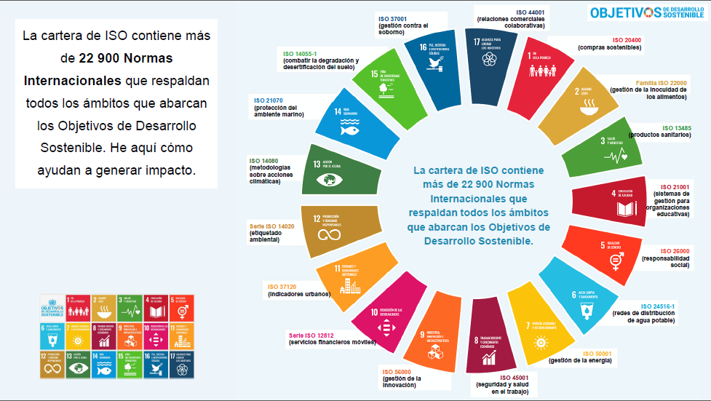
1.NORMAS Y ESTANDARES
ISO 59000

Slide 9
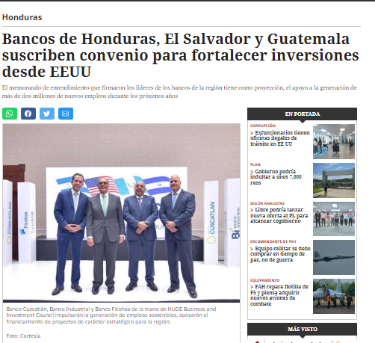
UNA VISIÓN DE CAMBIO
Objetivos de Banca Sostenible:
  Crear conciencia en el sector financiero sobre temas de gestión ambiental y social.
  Asegurar la capacidad necesaria para gestionar el riesgo Ambiental y Social desde las Instituciones Bancarias Hondureñas mediante la promoción de actividades de capacitación
  Impulsar un cambio gradual en la forma de hacer negocios financieros integrando sistemas de análisis de riesgo ambientales y sociales en las evaluaciones crediticias
  Desarrollar directrices ambientales y sociales para sectores económicos relevantes.
https://think-huge.org/es/

Slide 10
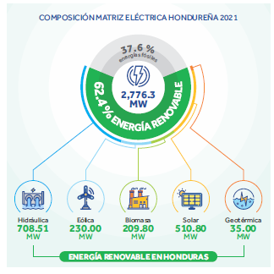
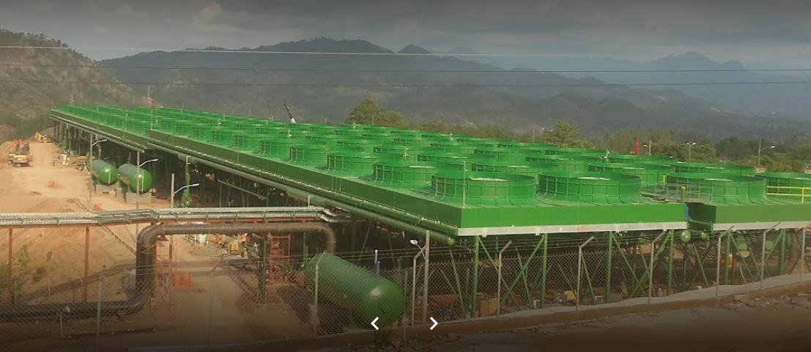
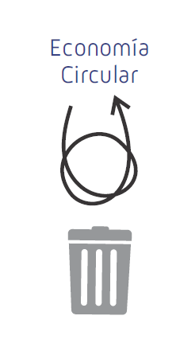
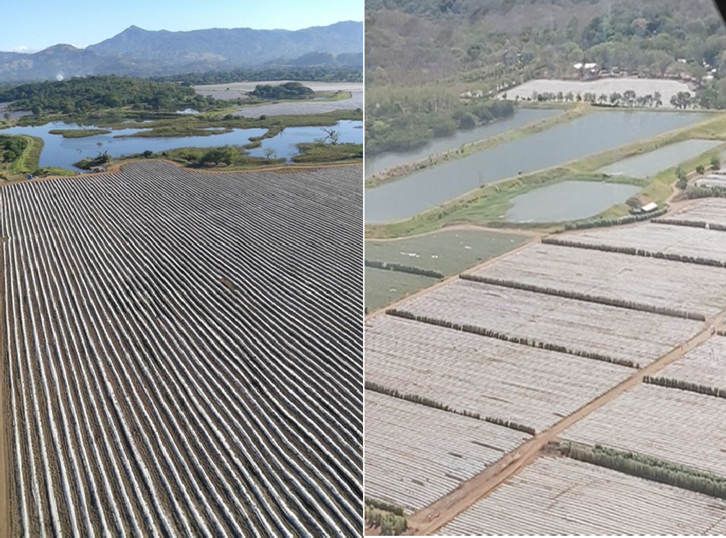
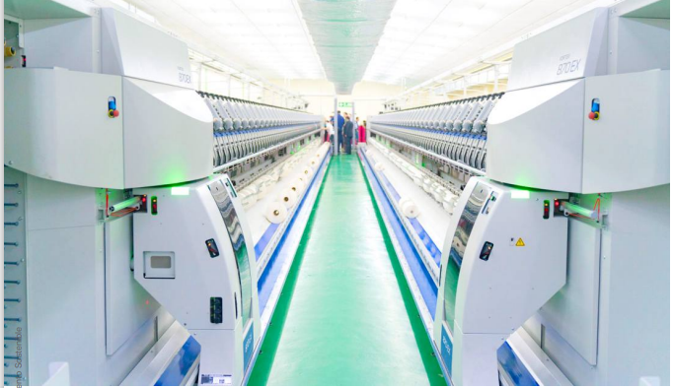

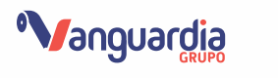
Energía
63 % de la matriz energética de Honduras proviene de fuentes renovables . Geo platanares es un modelo de economía circular en generación eléctrica
Agricultura
sostenible
27 % de la matriz hídrica de Agrolibano proviene de las cosechadoras de agua con lo que se irriga el 60 % de sus cultivos de melón y sandia
7000 empleos permanentes se crearán en Cofradía gracias a la producción de textiles que se combinaran con fibras plásticas a través de Grupo GK
Plásticos
ODS 12- ISO 59000
En el 2018 Grupo Vanguardia poseía un índice de circularidad de 38 % en su producción.
Cervecería Hondureña se acerca al 50 % de su producción de empaques pl¿astico utilizando resina reciclada.

Slide 11

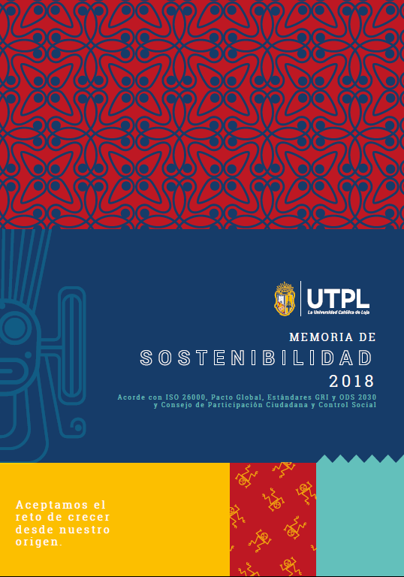
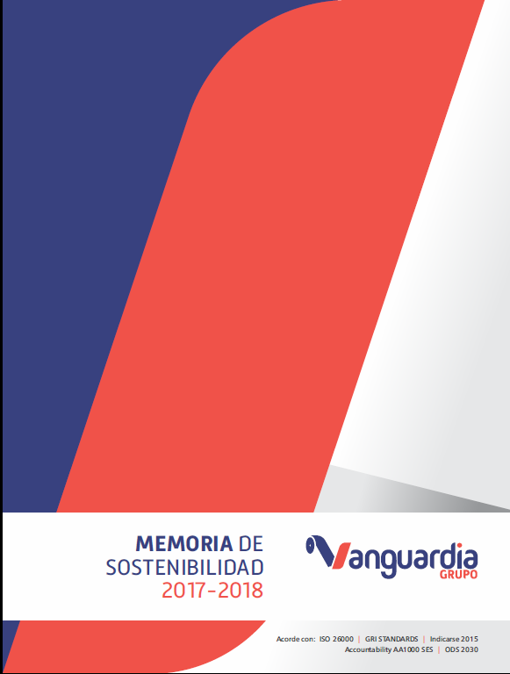
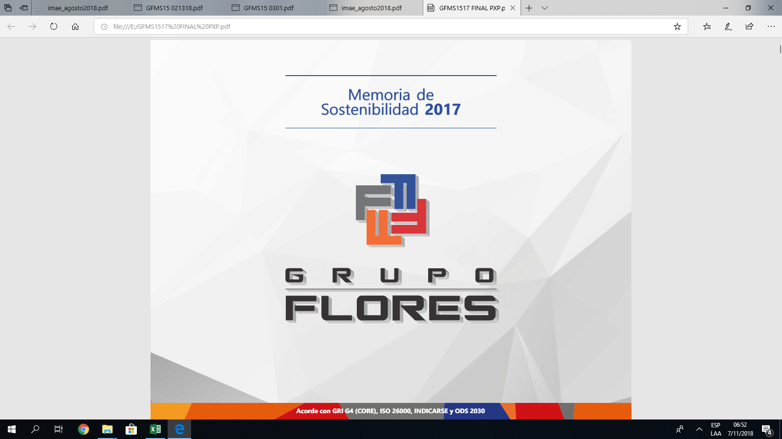
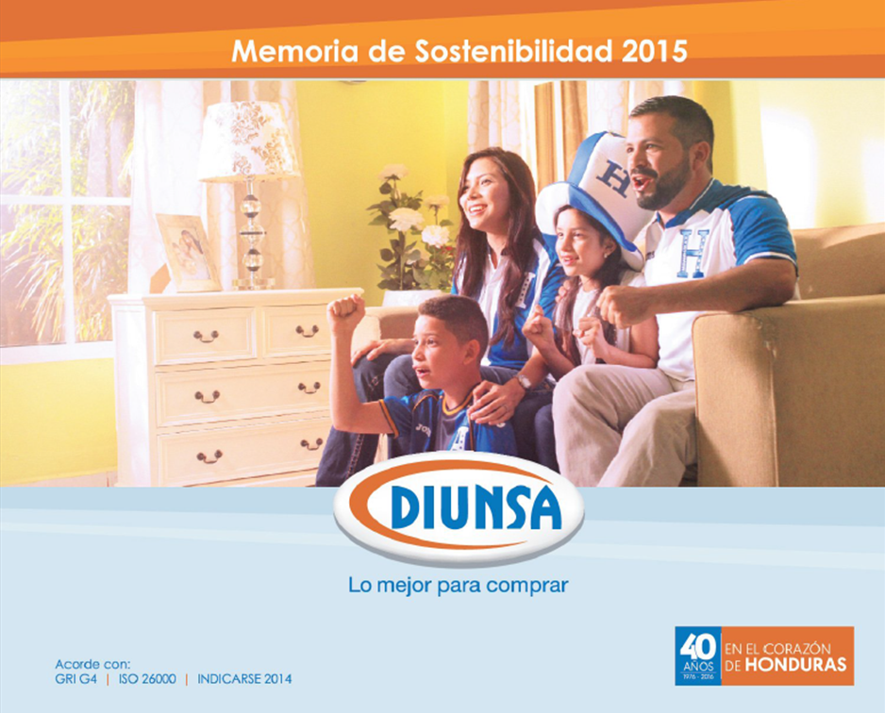
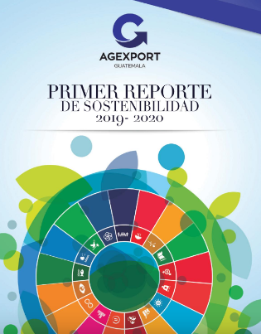
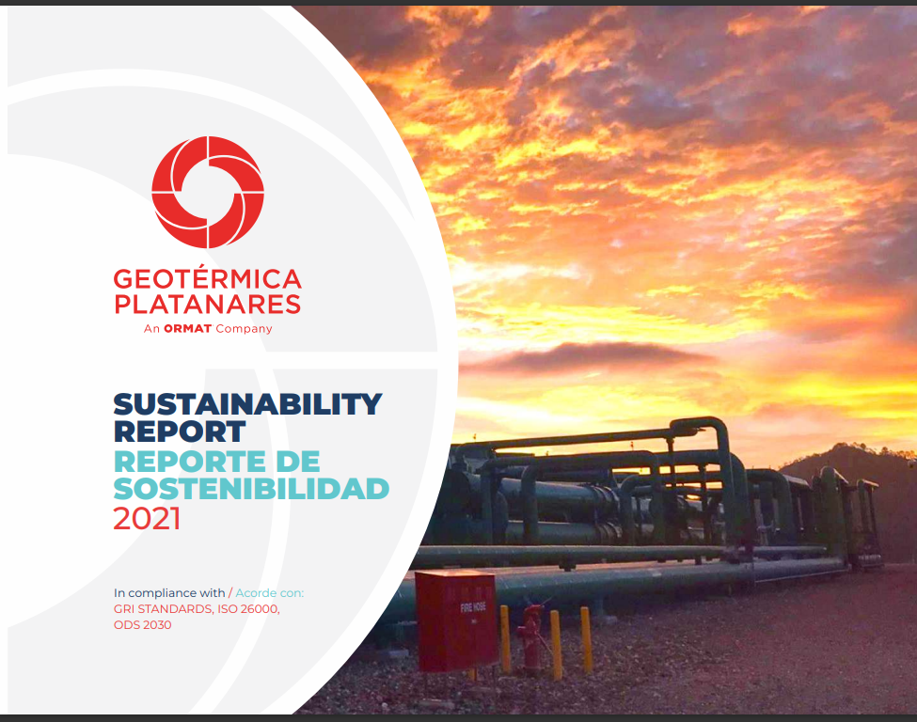
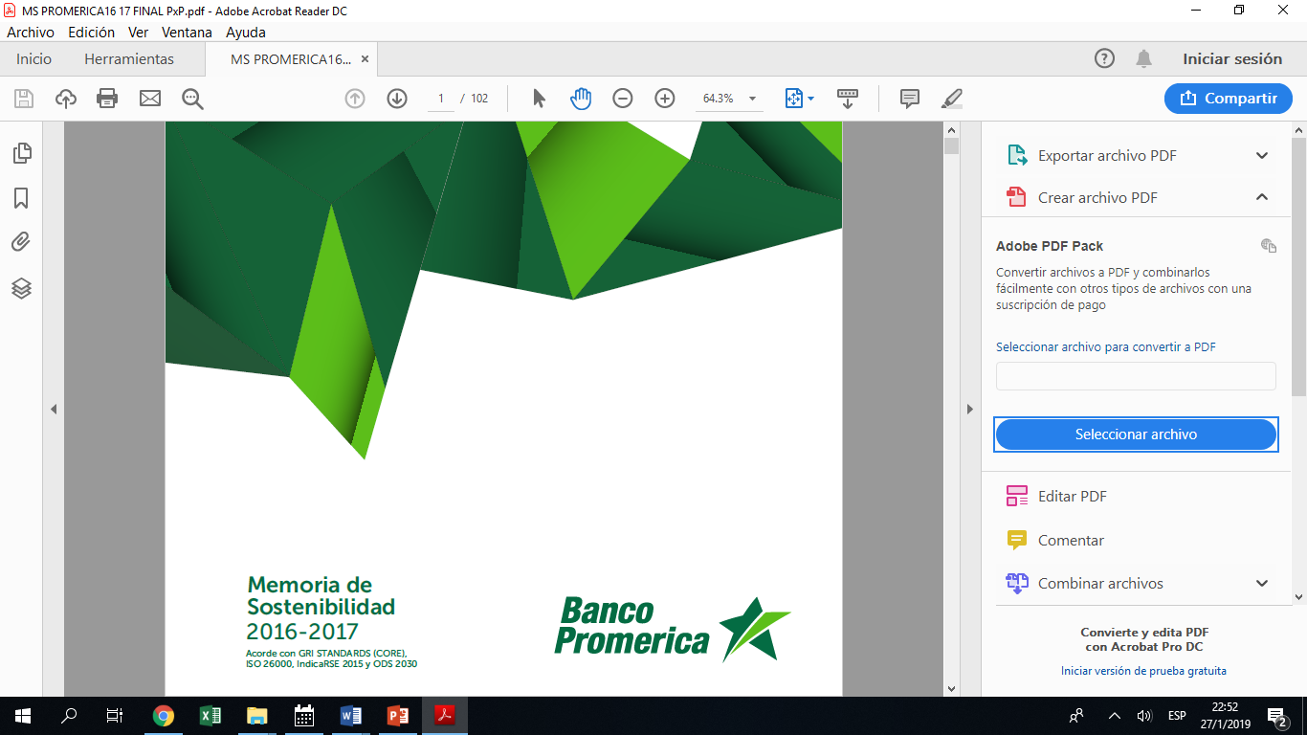
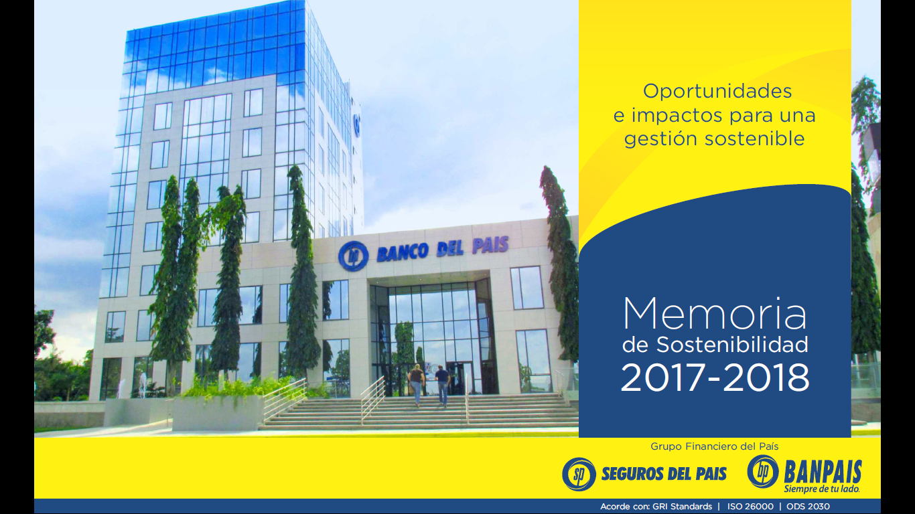
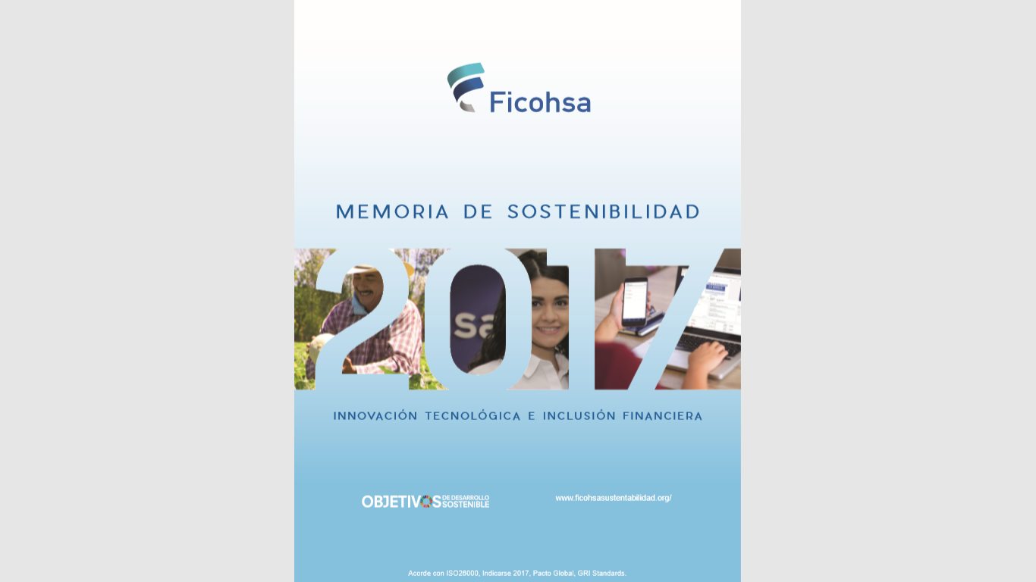
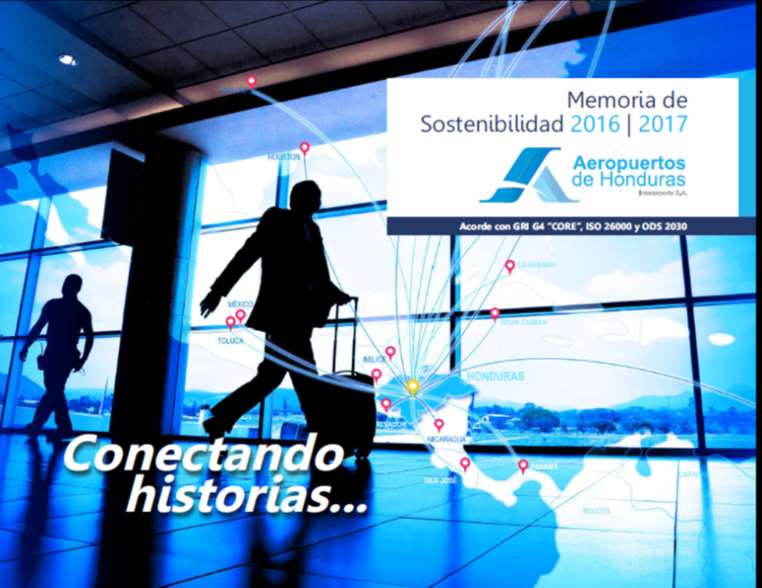
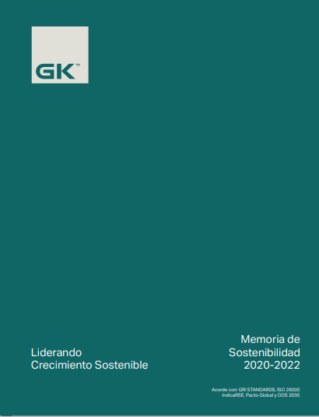
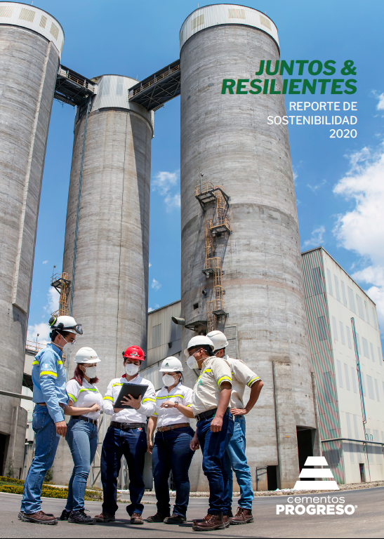
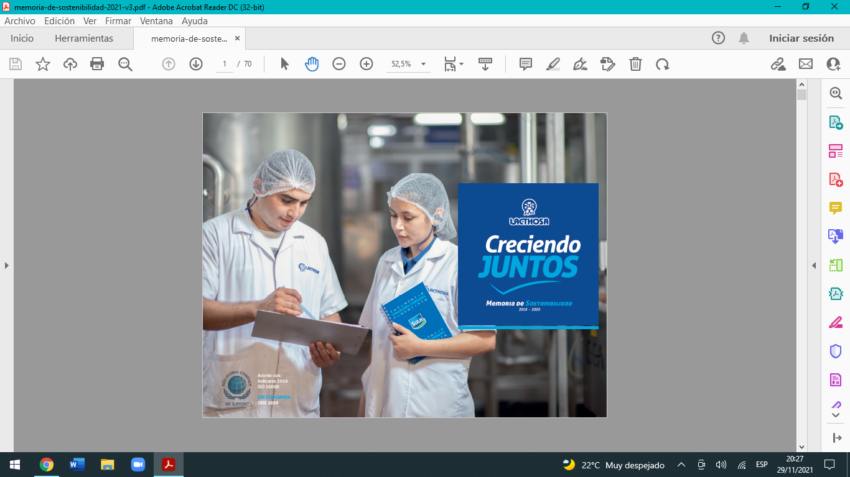
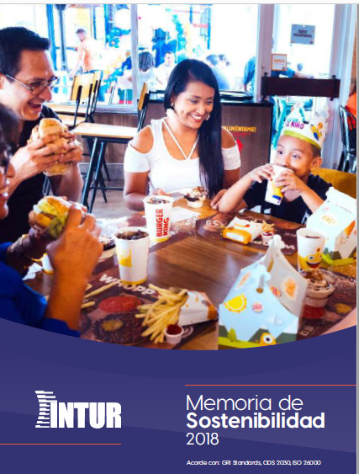
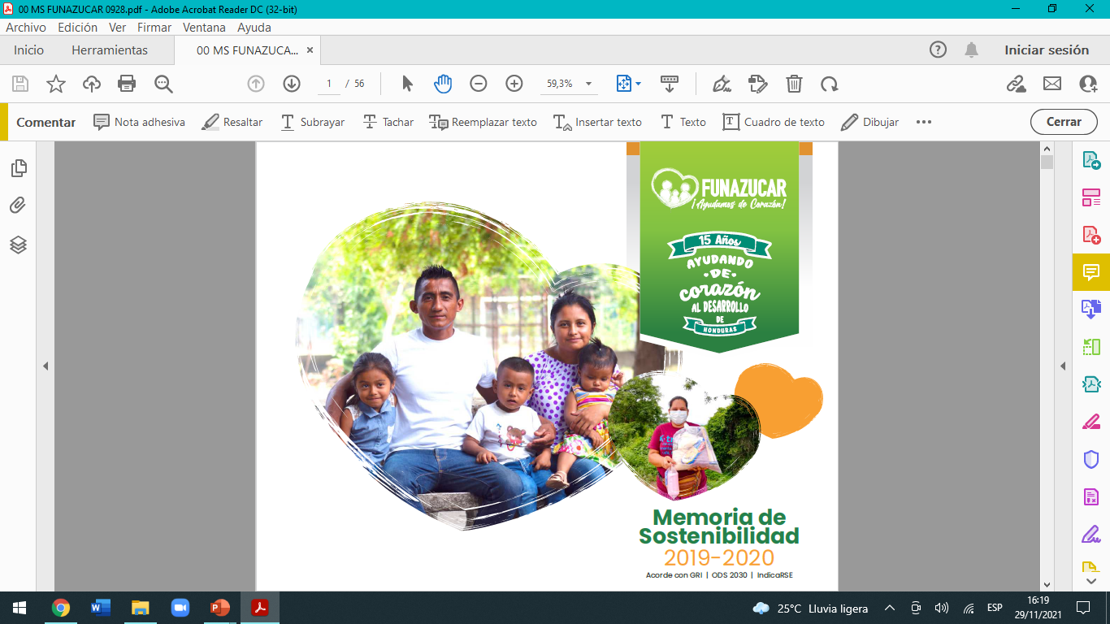
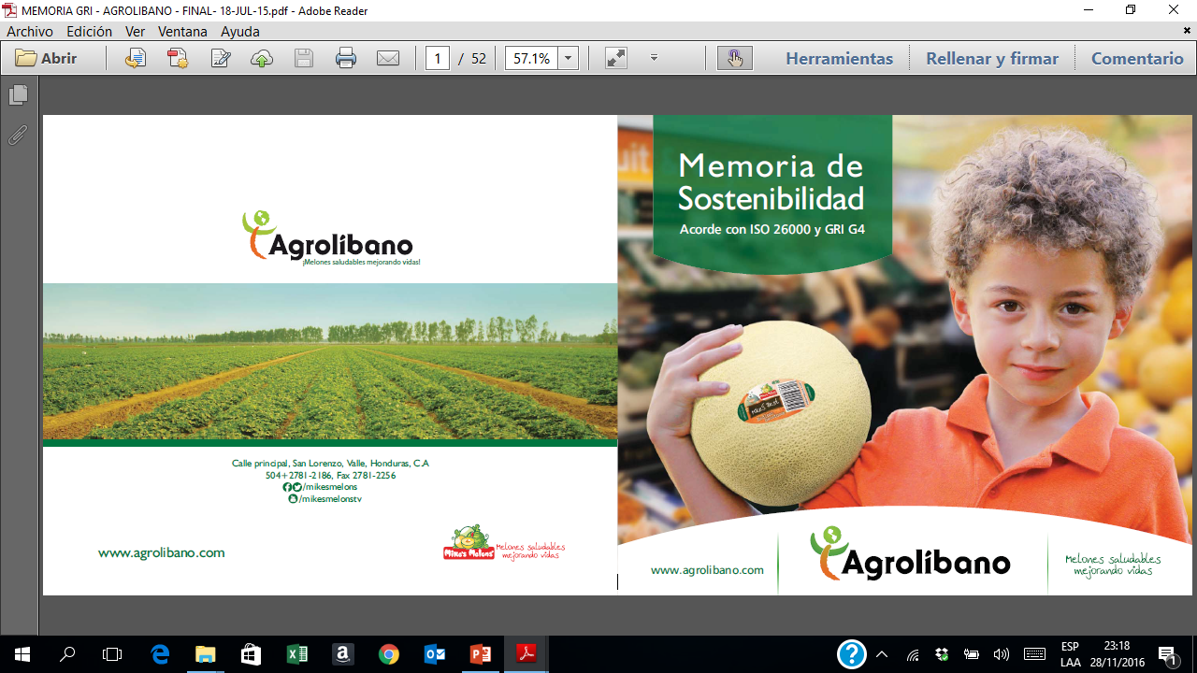
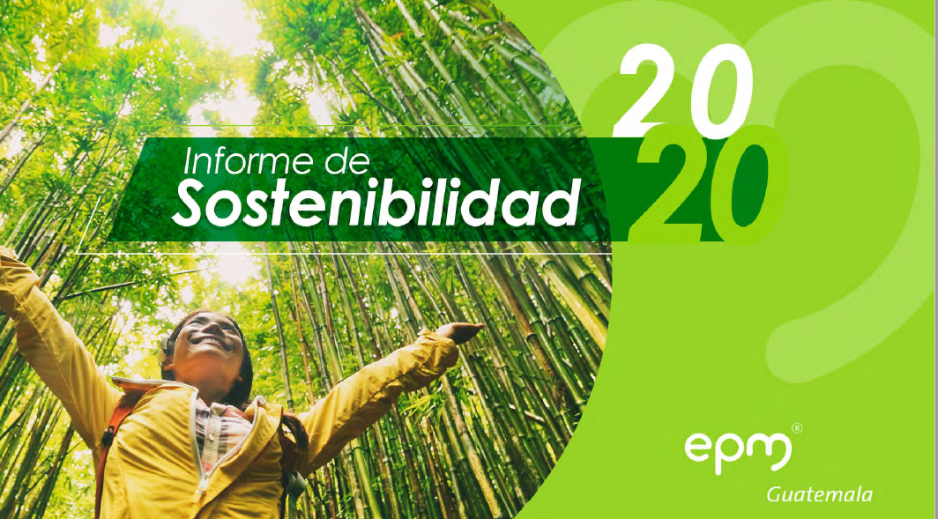
Catálogo de Memorias
ODS 12.6
https://fundahrse.org/centro-de-medios/memorias/
Notes:
Las Memorias de Sostenibilidad constituyen uno de los componentes principales del Modelo de Negocios de Fundahrse y una de sus principales fuentes de información para medir el pulso económico del país y la región centroamericana.

Slide 12
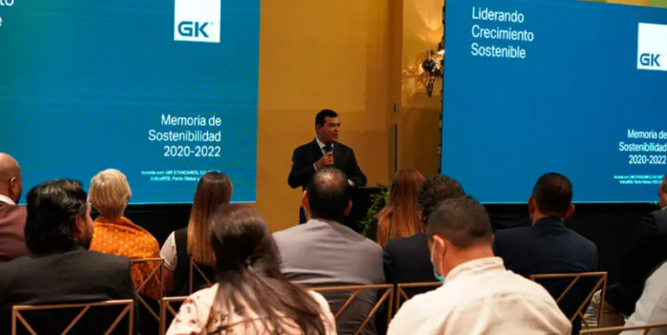
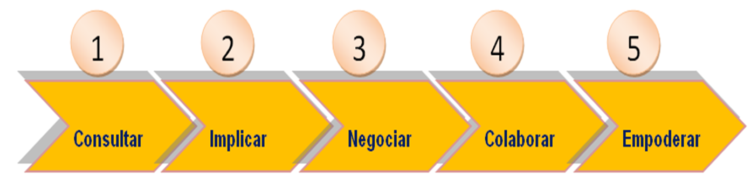
Comunicando

Slide 13
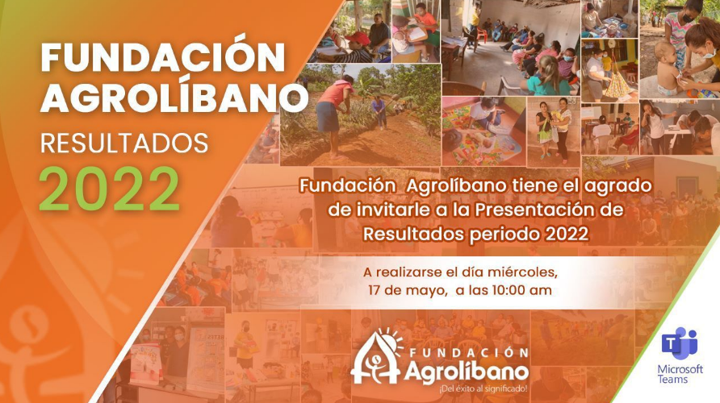

Slide 14
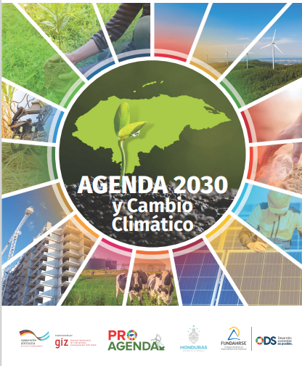
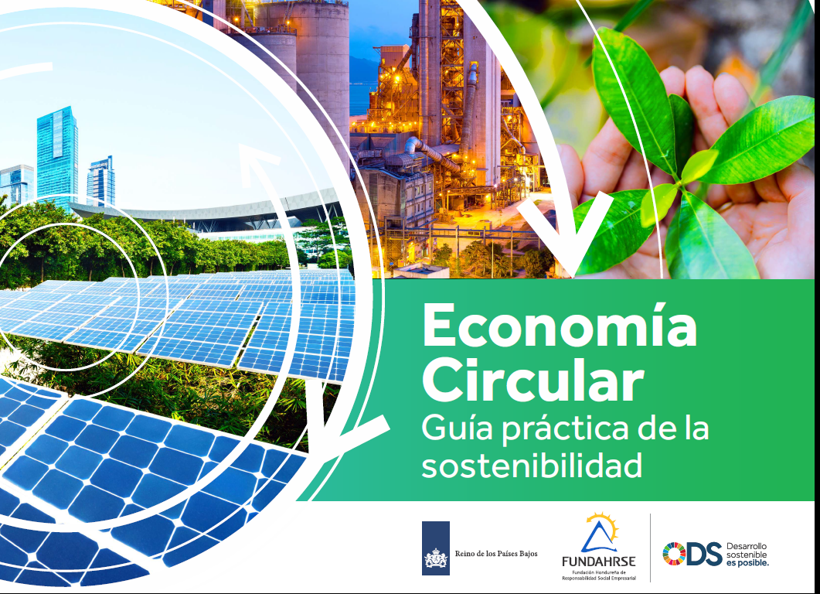
PRODUCTOS DE CONOCIMIENTOS

Slide 15
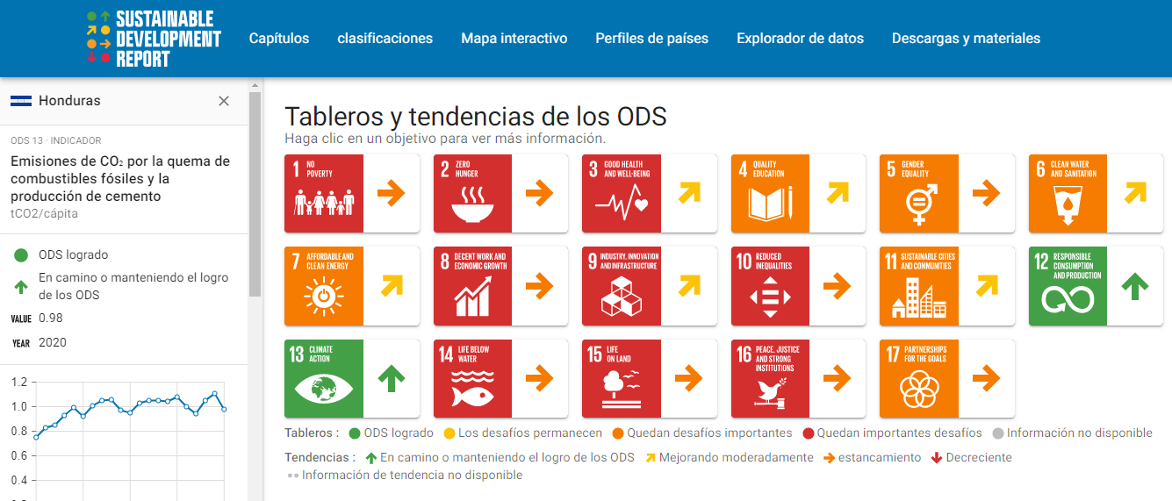
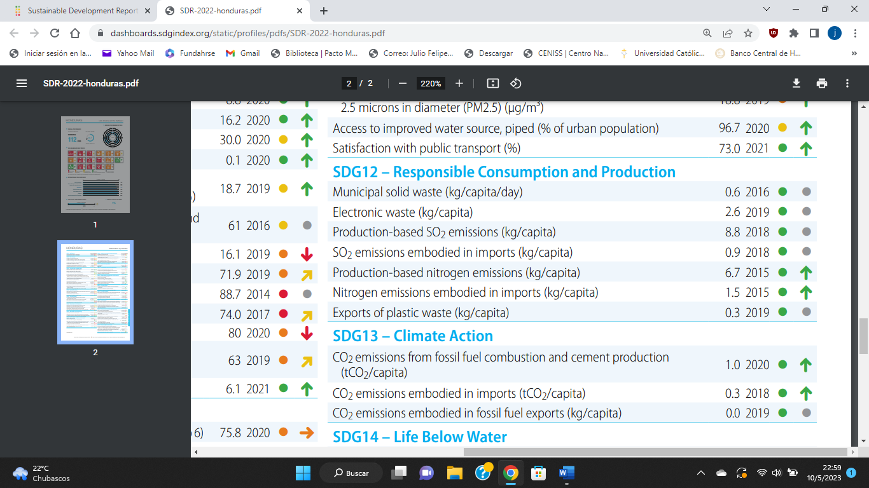
RESULTADOS
Honduras 63.07

Slide 16
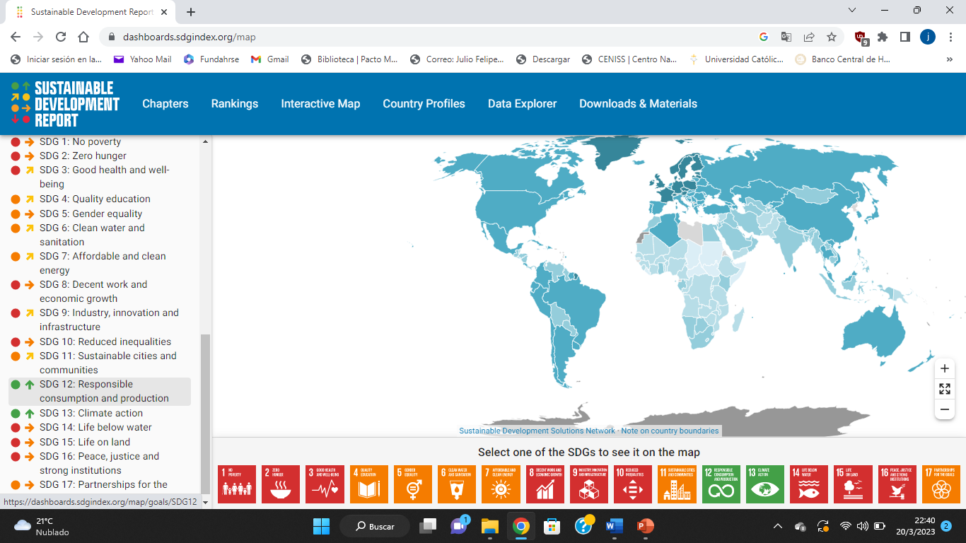
Notes:
El ODS 12 y 13 se sitúan en buenas condiciones y constituyen un excelente punto de partida.

Slide 17
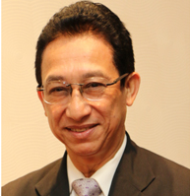
MUCHAS GRACIAS
Juliogomgomez@gmail.com
proyectos@fundahrse.org
www.Fundahrse.org

